Slide 1

Ознайомлення з підручником. Нумерація чисел першої сотні. Додавання і віднімання в межах сотні. Задача на знаходження суми
Математика
3 клас
Розділ 1. Повторення вивченого в 2 класі
Урок 1-2

Slide 2
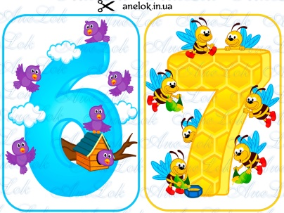
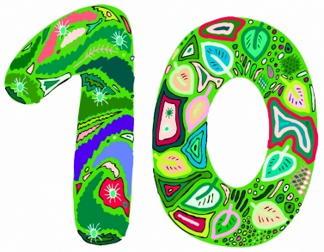
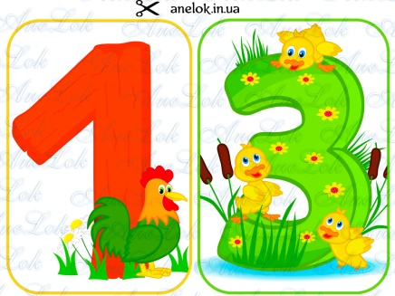
Налаштування на урок
Вправа «Веселі числа».
Обери число, що відповідає твоєму настрою зараз.
Сядьте, діти, всі рівненько.
Усміхніться всі гарненько,
Настрій на урок візьмемо,
Й працювати розпочнемо.
– Що вивчає математика?
– Де ми використовуємо математику в житті?
– Чи можна прожити без математики?

Slide 3
План уроку
Повторення нумерації чисел від 1 до 100
Додавання і віднімання чисел, пов’язані з нумерацією
Розклада-ння чисел на розрядні доданки
Розв’язання простої задачі на знаходже-ння суми

Slide 4
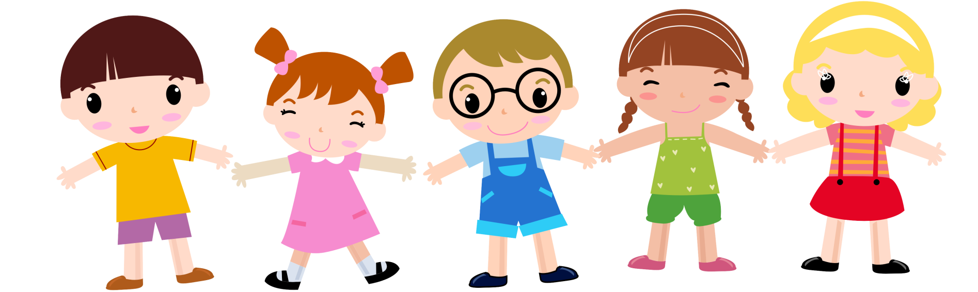
Усне опитування
– Які арифметичні дії ми знаємо?
– Що означає збільшити число на 10?
– Що означає зменшити число на 5 ?
– Назвіть числа від 18 до 25, 67-74, 46-39.
– Як розпізнати одноцифрові числа і двоцифрові?
Додавання, віднімання, множення, ділення
Додати 1 десяток
Відняти 5 одиниць
Одноцифрові мають один розряд – одиниці, а двоцифрові мають два розряди – десятки і одиниці

Slide 5
Таблиця натурального ряду чисел першої сотні
Знайдіть число, що має сусідів 34 та 36, 79 та 81, 20 та 22.
1
2
3
4
5
6
7
8
9
10
11
12
13
14
15
16
17
18
19
20
Назвіть найбільше число четвертого (шостого) десятка.
21
22
23
24
25
26
27
28
29
30
31
32
33
34
35
36
37
38
39
40
Назвіть числа, що мають однакову кількість десятків та одиниць.
41
42
43
44
45
46
47
48
49
50
51
52
53
54
55
56
57
58
59
60
Прочитайте числа восьмого (другого) десятка у зворотному порядку
61
62
63
64
65
66
67
68
69
70
71
72
73
74
75
76
77
78
79
80
Назвіть числа, що на десяток менші та більші поданого: 34, 67, 82.
81
82
83
84
85
86
87
88
89
90
91
92
93
94
95
96
97
98
99
100

Slide 6



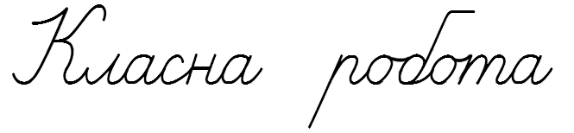
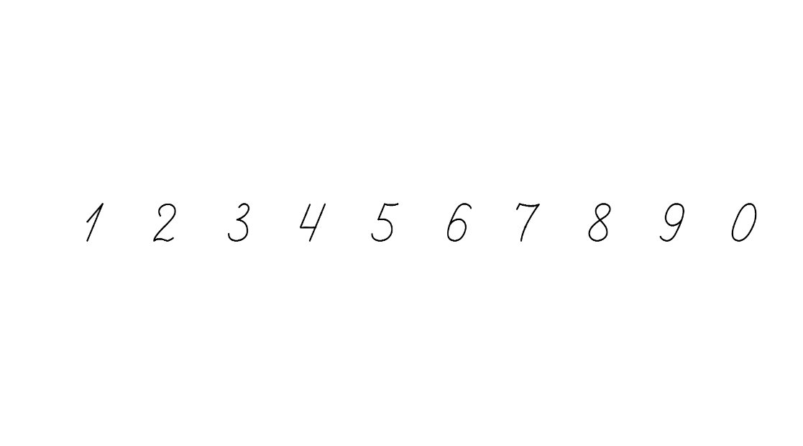

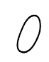
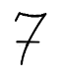
Прочитай ряд чисел
В якому порядку записані ці числа?
Назвіть найменше число.
Чим воно відрізняється від інших?
Назвіть число, в якому 7 одиниць, 5 од., 6 од.
Назвіть число, в якому 7 десятків, 5 дес., 6 дес.
Запишіть цей ряд чисел. Допишіть найменше трицифрове число
В порядку зростання

Slide 7

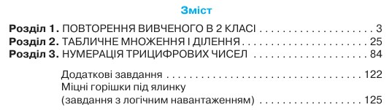
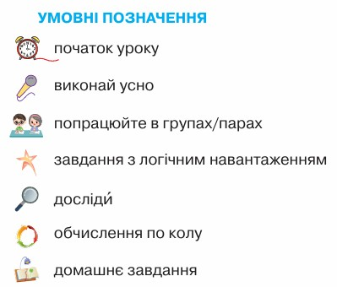
Ознайомлення з підручником
Супроводжуватиме нас на уроках математики підручник. Розгляньте уважно його обкладинку. Хто на ній намальований?
Що написано на обкладинці підручника?
Прочитайте розділи І частини, що будемо вивчати в І семестрі
На сторінках підручника розміщені
- задачі, - рівняння,
- приклади, - малюнки
Прочитайте умовні позначення

Slide 8
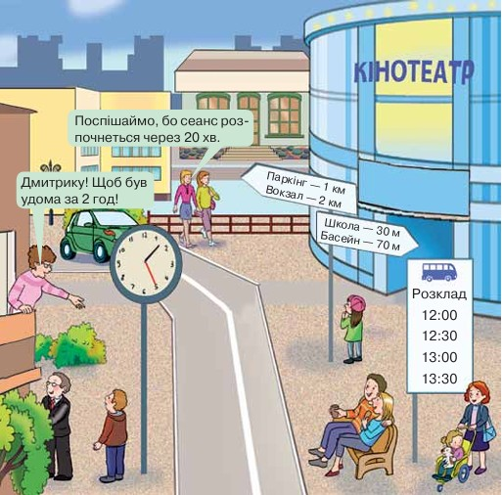
Розглянь малюнок. Опиши ситуацію.
Дай відповіді на запитання
1. О котрій годині Дмитрик має повернутися додому?
2. О котрій годині має розпочатися сеанс у кінотеатрі?
3. Через який час має прийти автобус?
4. Який шлях ближчий: до школи чи до басейну?
Сформулюй ще два запитання за цим малюнком.
Підручник
Ст.3 №1

Slide 9
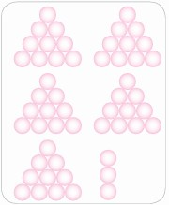
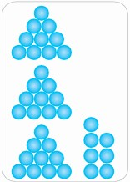
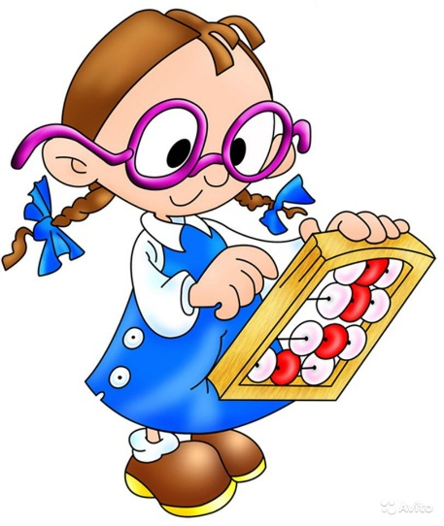
Скільки кульок на кожному малюнку?
Запиши ці числа.
Розклади їх на розрядні доданки
Що позначає цифра 3 в першому і другому числах?
50
3
30
7
53 =__ + _
37 =__ + _
Підручник.
Ст.4 №2

Slide 10

Розв’яжи вирази усно
Запиши розв’язання двох останніх виразів
12+13=
25
78-70=
8
20+30=
50
99-90=
9
55-15=
40
12
45-40+7=
37-7=
30
100-80+6=
26

Slide 11

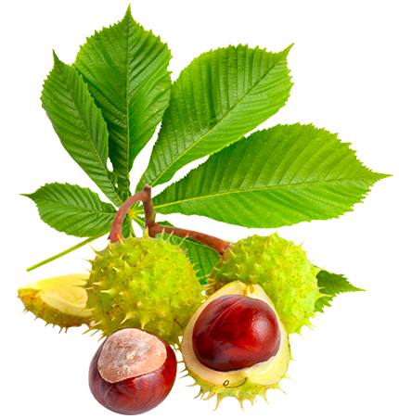
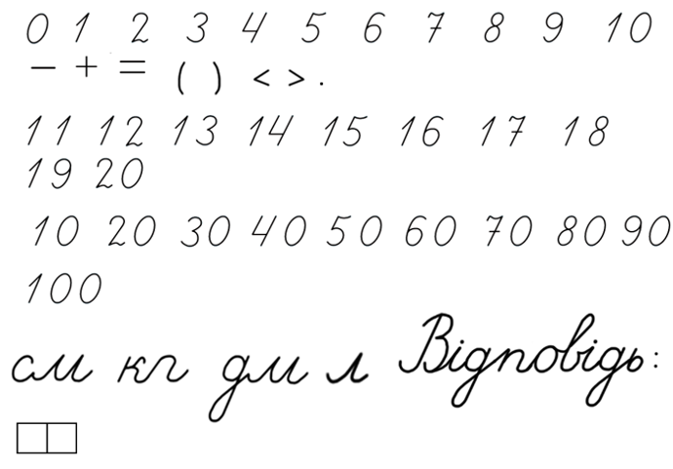
Розв’яжи задачу
В Алли було 12 каштанів. Вона знайшла ще 7. Скільки каштанів стало в Алли?
Було – к.
Знайшла – к.
Задача на знаходження суми
Стало – ?
( к.)
каштанів стало в Алли.
Підручник.
Ст.5 №8

Slide 12
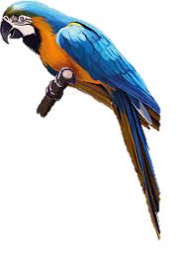
Прочитай задачу. Визнач яка схема для неї підходить.
У двох клітках жило 8 папужок. У першій клітці жило 5 папужок, а решта — у другій. Скільки папужок жило в другій клітці?
І кл. -
І кл. -
?
п.
п.
І кл. -
?
п.
п.
ІІ кл. -
ІІ кл. -
?
ІІ кл. -
п.
п.
Задача на
знаходження суми
Задачі на
знаходження доданка
Задачі взаємообернені

Slide 13

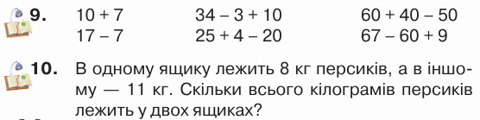
Домашнє завдання
На сторінці 5 розв’язати вирази №9 та задачу №10

Slide 14


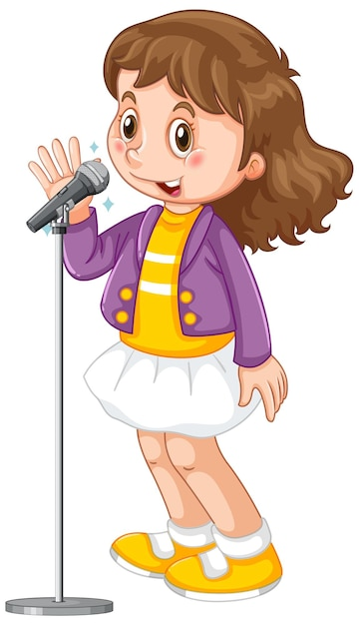
Рефлексія. Вправа «Мікрофон»
Яке завдання на уроці було найлегшим? Найважчим?
На якому місці в двоцифровому числі стоять одиниці, десятки?
Якою дією розв’язуємо задачі на знаходження суми, знаходження доданка?

Slide 15
Рефлексія. Вправа «Веселі числа»
Оціни свою роботу на уроці веселими числами. Запиши і розфарбуй число візерунками
Все вийшло! Уроком задоволений/на!
Не зовсім все виходило, але я старав(лася).
Мало що вийшло, не розумів(ла).

